Slide 1
이벤트 스토밍

Slide 2
이벤트 스토밍의 특징
복잡한 비지니스 도메인을 빠르게 탐색하고 학습할 수 있는 워크숍
도메인 전문가와 개발자를 함께 도메인 학습과정에 참여시키기 위함
코드를 없애고 모든 사람을 동일한 수준으로 만드는 시각적 접근방법

Slide 3
오프라인 준비물
1. 큰 회의실, 포스트잇을 붙일수 있는 큰 종이나 화이트보드 , 포스트잇과 마커펜
2. 실제 문제 해결에 관련된 모든 사람
3. 회의 시간이 긺으로 두뇌 회전에 필요한 간식

Slide 4
퍼실리테이터(회의 진행자)
이해 관계자가 아닌 사람이 좋음.
도메인 지식을 무시하거나 생각하지 않고 회의의 진행에만 신경쓴다.

Slide 5
드라이버와 내비게이터
2단계 타임라인 진행시
상황을 잘 알고 있는 사람이나 배워야할 사람이 드라이버를 맡는다.
드라이버는 충분히 기여했다고 판단되면 역할을 유동적으로 교체한다.

Slide 6
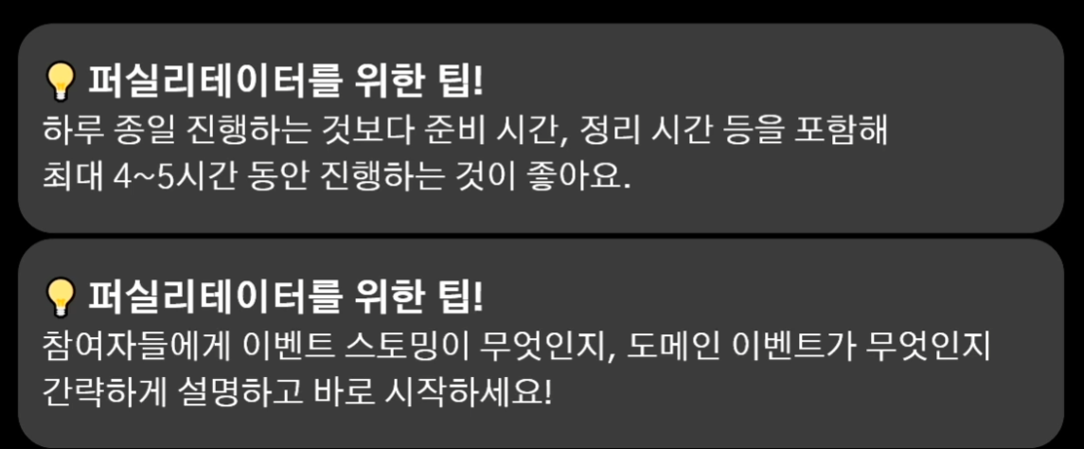
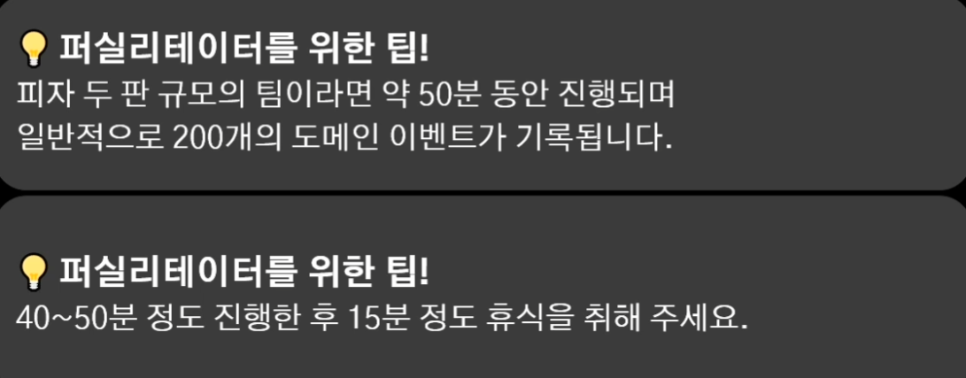
진행 방법
비지니스 프로세스의 이해에 필요한 기능이나 의문점들을 자유롭게 포스트 잇에 적어 벽에 붙인다.

Slide 7
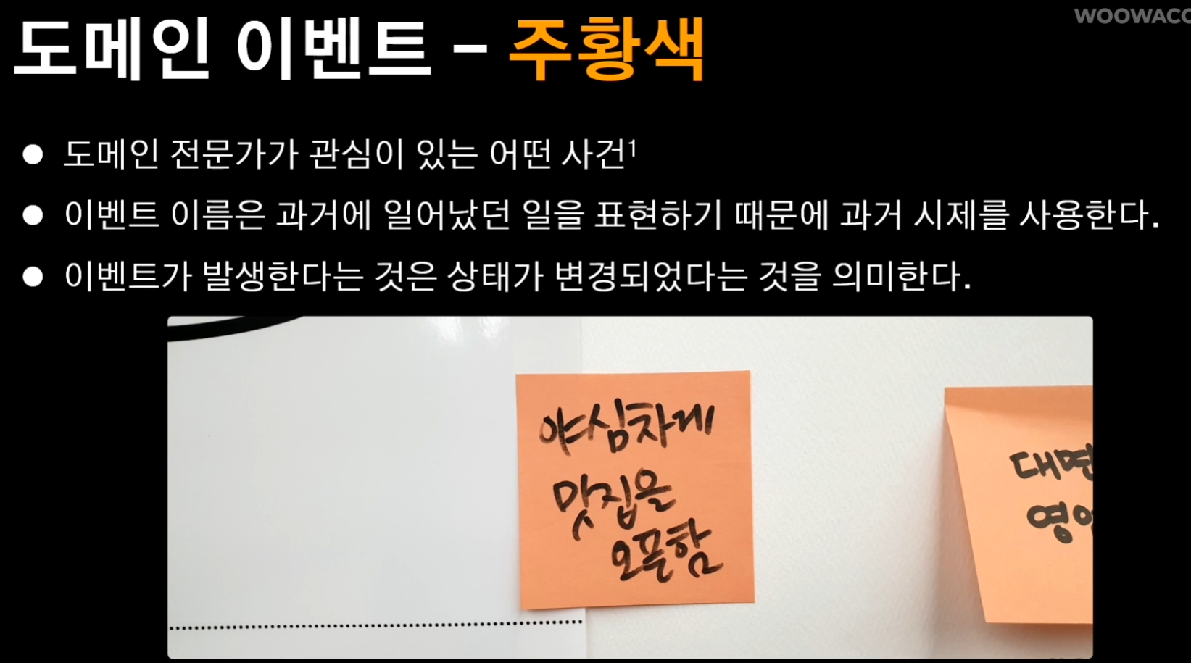
1단계 : 탐험 단계
각자가 알고있는 도메인 이벤트를 작성.
각자가 작성한 이벤트는 볼 수 있지만, 토론은 절때 시작하지 않는다.
자신이 옳다고 생각하는 방식으로 기록
※ 안티 패턴
위원회 : 포스트 잇을 붙이기 전에, 포스트잇에 적어논 정보가 맞는지 확인하고 토론하려는 행위.

Slide 8
2단계: 타임라인 적용(가장 중요)
(가장 오랜 시간이 걸리는 단계)
모든 도메인 이벤트를 올바른 타임라인으로 정렬 ( 중복 이벤트 제거 )
도메인 이벤트들의 타임라인은 왼쪽에서 오른쪽으로 진행
위 아래로는 평행한 시간 표현
안티 패턴:
- 스포츠카 : 드라이버가 아닌데 진행 단계를 잘 알고있어서 혼자 정리하는 경우
- 자율 주행: 드라이버가 내비게이터에게 묻지 않고 혼자 정리하고 있는 경우
- 스포일러 : 내 머릿속에 분명한 로직이있는데 탐구할 가치가 없다는 마인드로 문서를 던져주는 비협조적 인원
★ 드라이버와 내비게이터 역할군 설정
배워야할 사람이나 이벤트 타임라인에 뼈대를 알고있는사람.
(※ 내비게이터가 배워야할 사람한테 지시를 하여 타임라인을 익히도록 할 수 있다.)
(※ 도메인을 잘 아는 사람이 배워야하는 내비게이터가 지시한 내용에 대해 그렇게 생각한 이유를 역질문 할 수 있다.

Slide 9
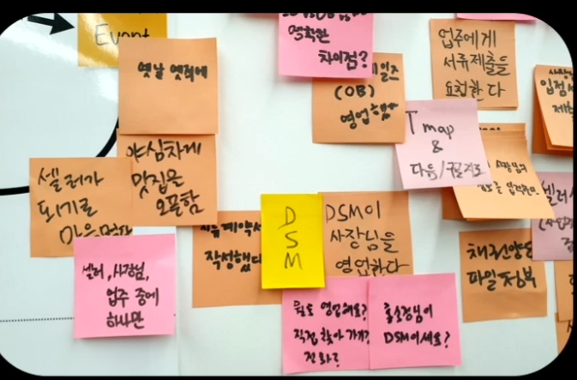
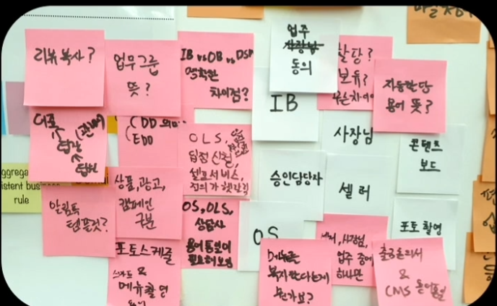
핫 스폿 - 자주색
2단계에서 발생한 질문, 갈등, 불평, 불만 사항을 시각화한다.
당장 토론하지 않는다.

Slide 10
액터(노란색) 와 시스템(분홍색)
액터 → "사용자" 또는 "고객" 보다는 개발하려는 시스템에 맞는 구체적인 페르소나 설정
시스템 → 외부 시스템을 말함. 개발하려는 시스템에서 책임을 전가할 수 있는 시스템.
(ex: 토스페이먼츠)

Slide 11
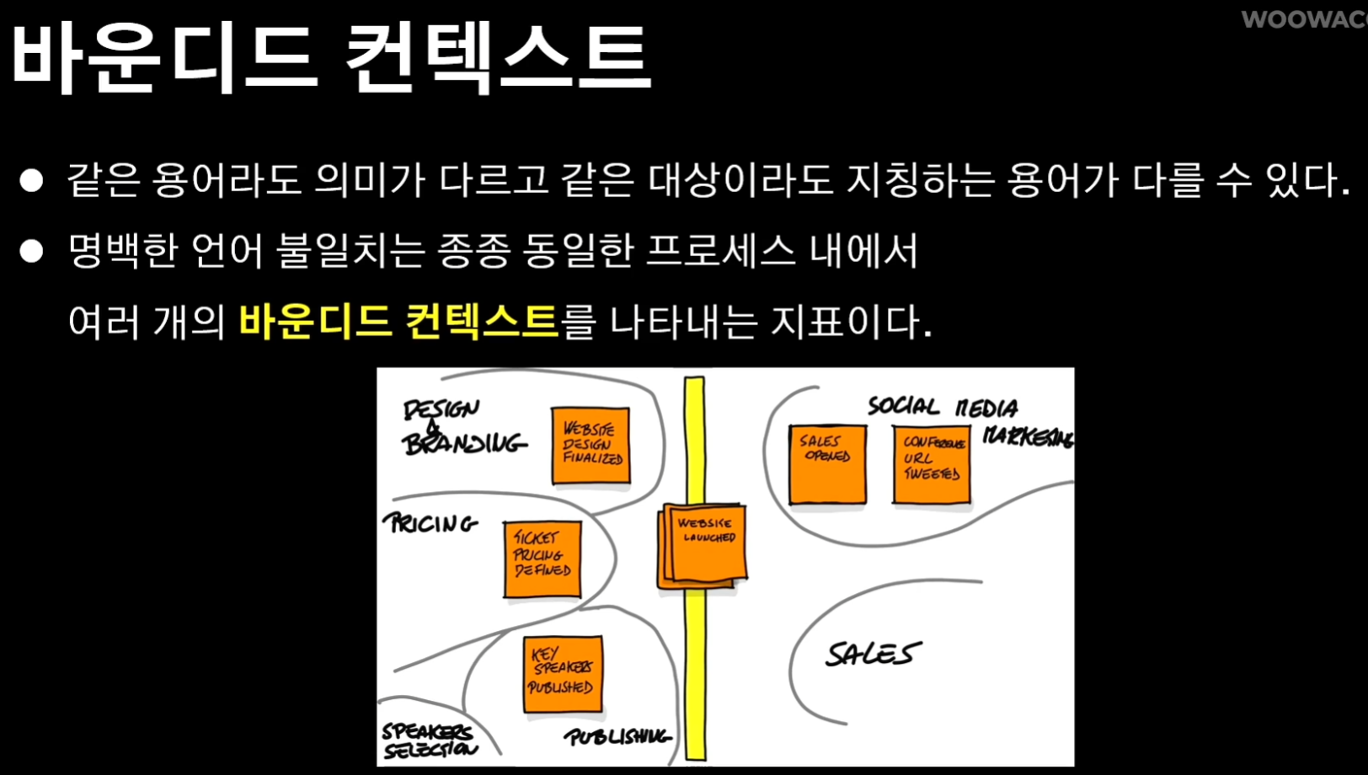
바운디드 컨텍스트

Slide 12
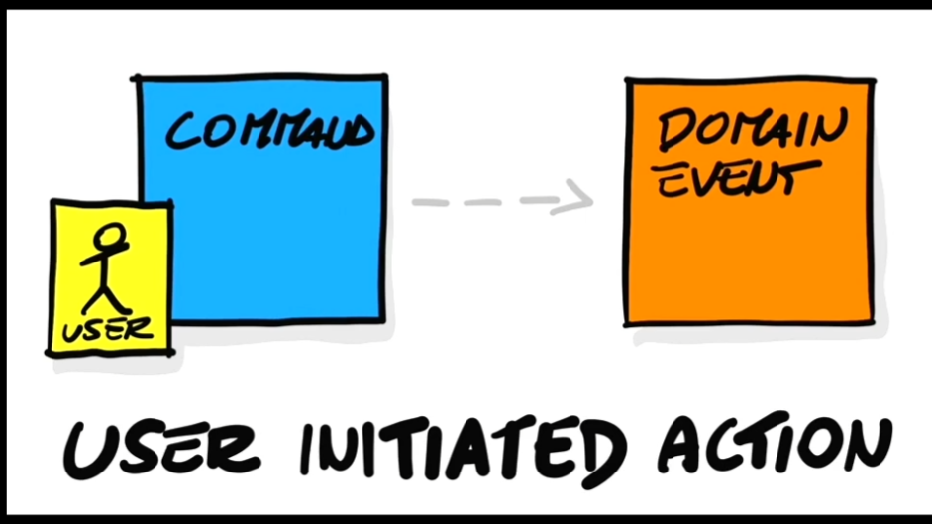
도메인이 발생하는 원인 액션(=커맨드)
시스템에서 일어나는 일.
도메인 이벤트가 발생되는 원인.
(ex: API, Event)

Slide 13
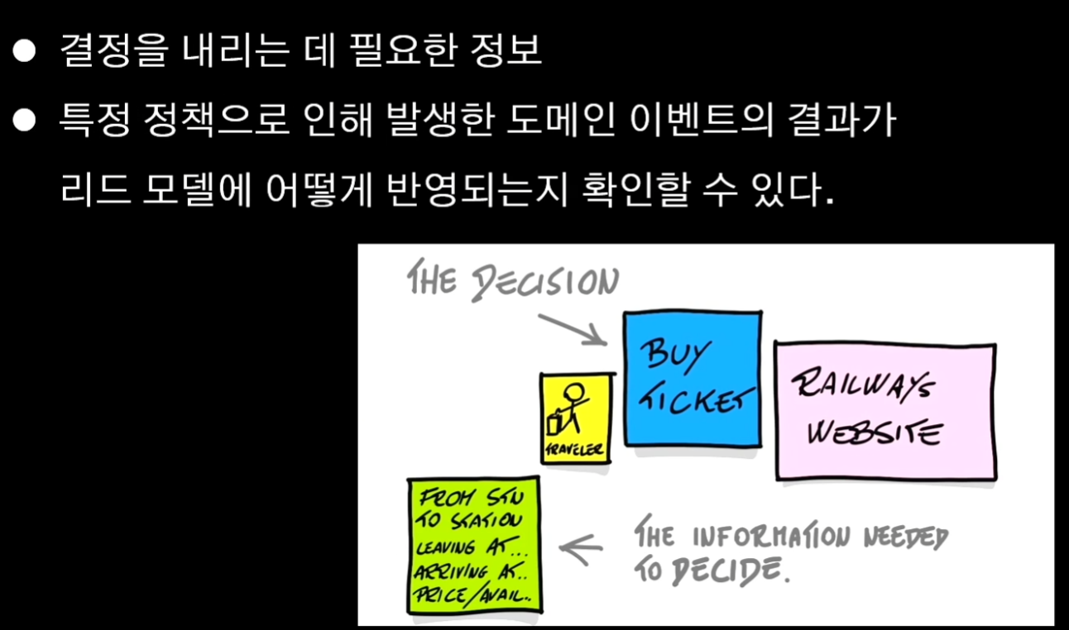
액션을 일으키기 위한 정보(=리드모델)

Slide 14
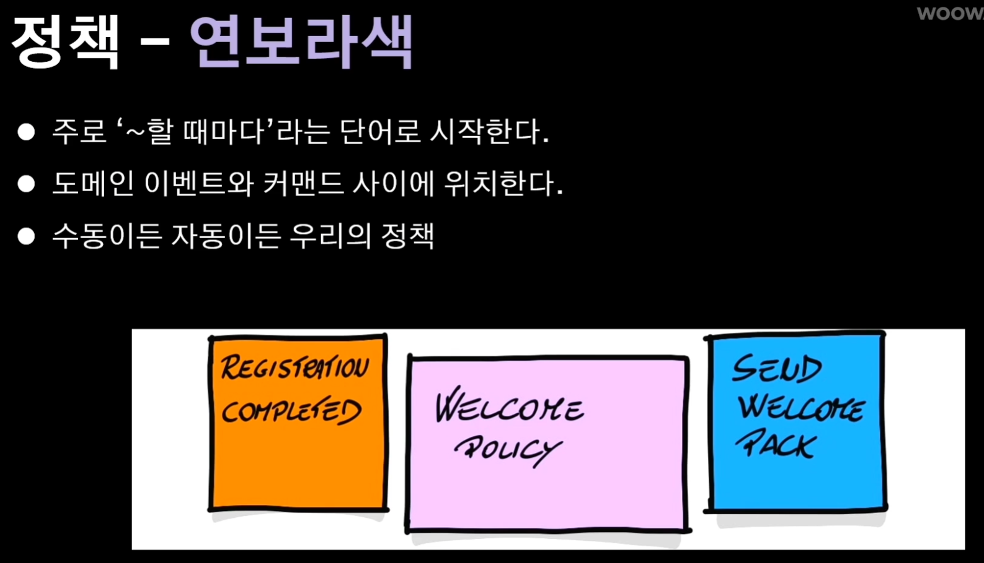
정책(연보라색)

Slide 15
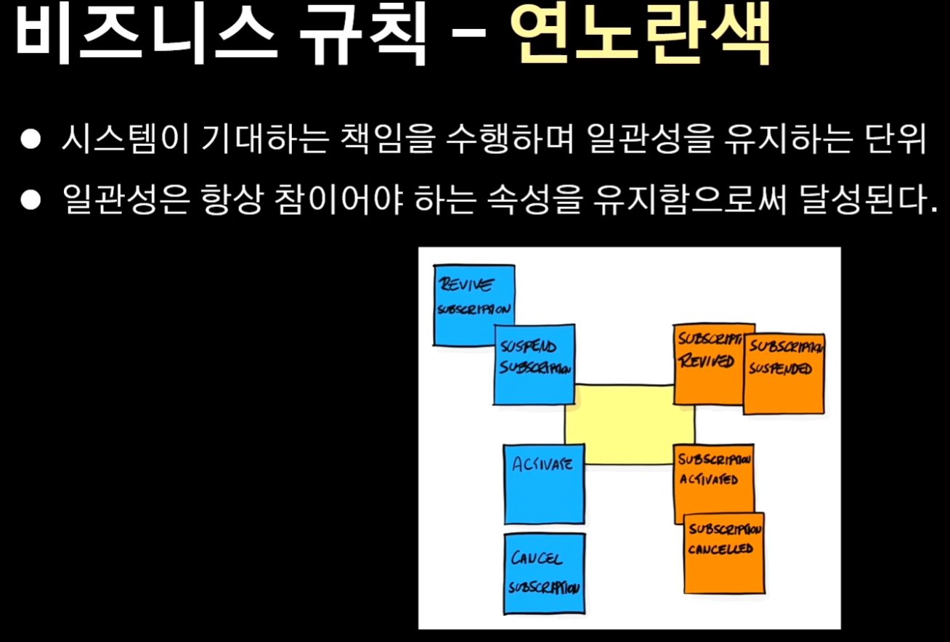
비지니스 규칙(연노랑색)
※ 글씨 잘 안보여 색상 안넣음

Slide 16
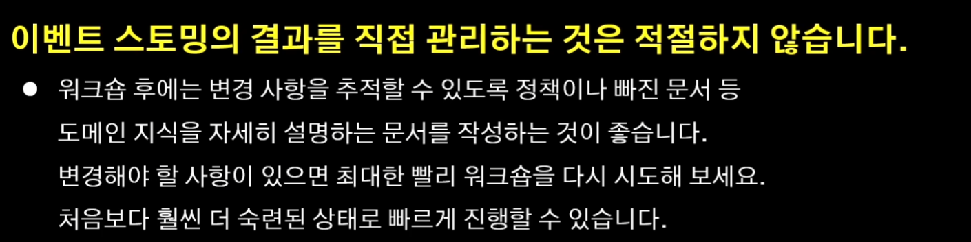
결과물의 유지 관리

Slide 17
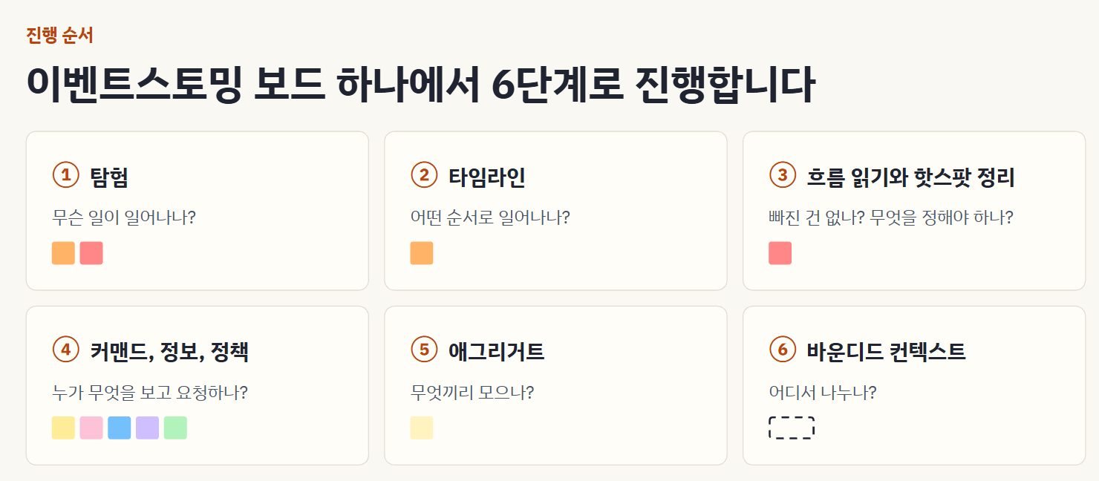

Slide 18
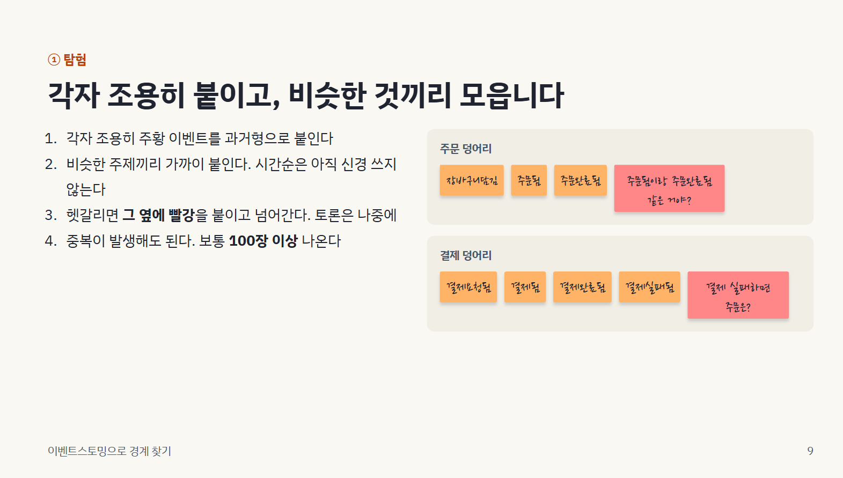

Slide 19
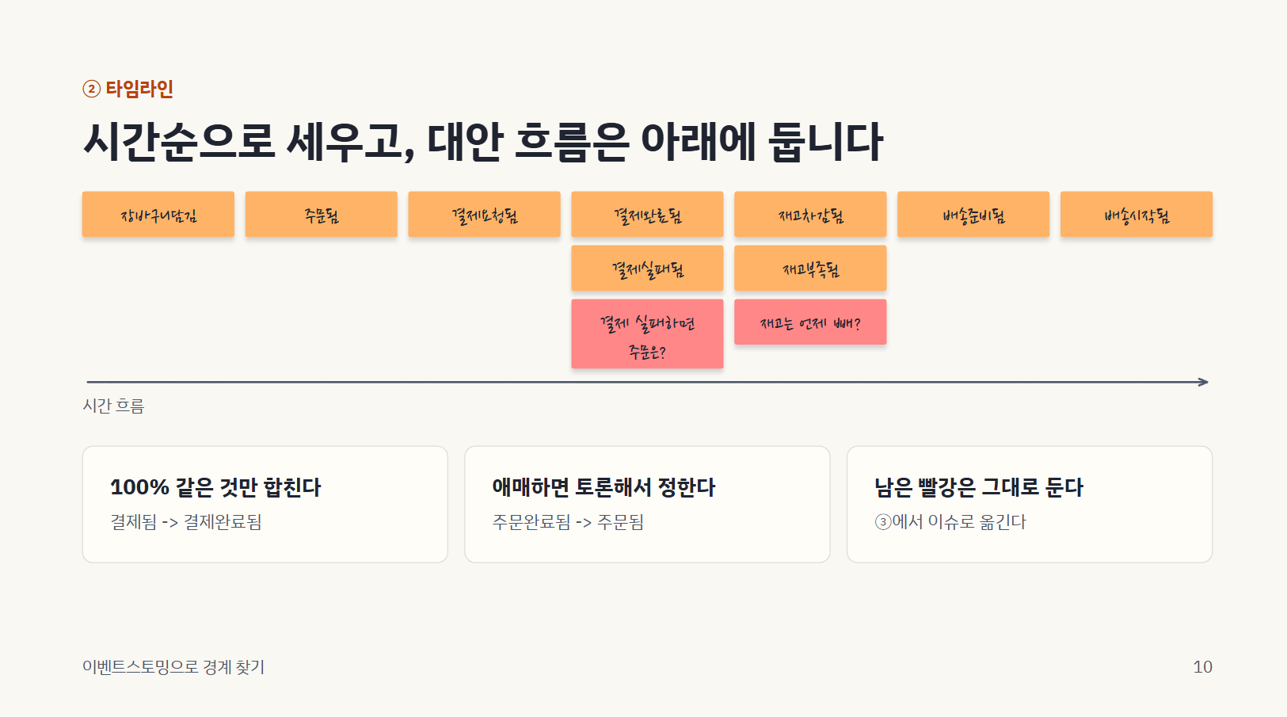

Slide 20
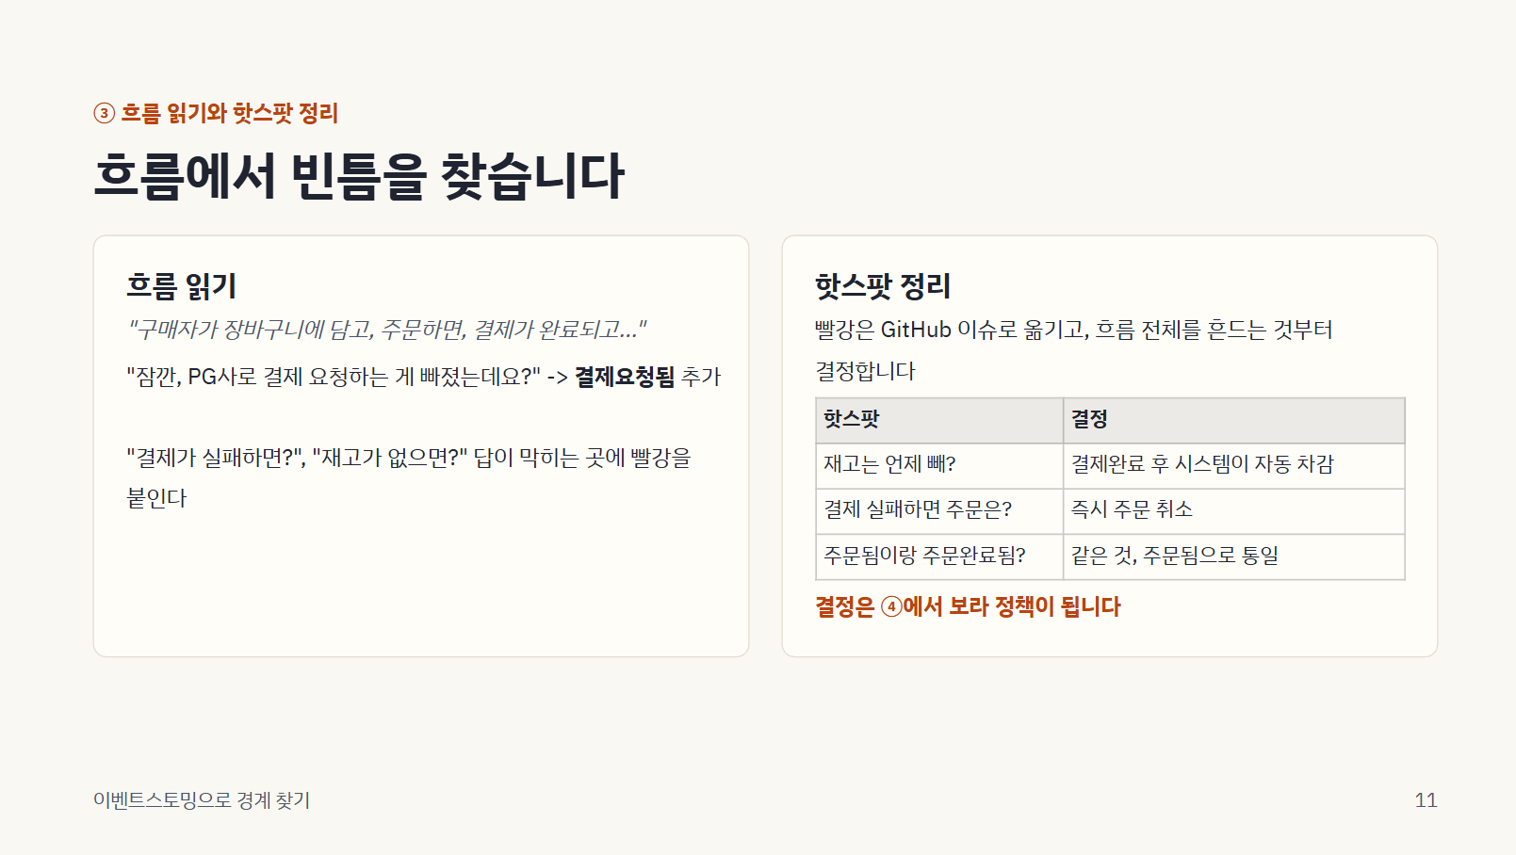

Slide 21
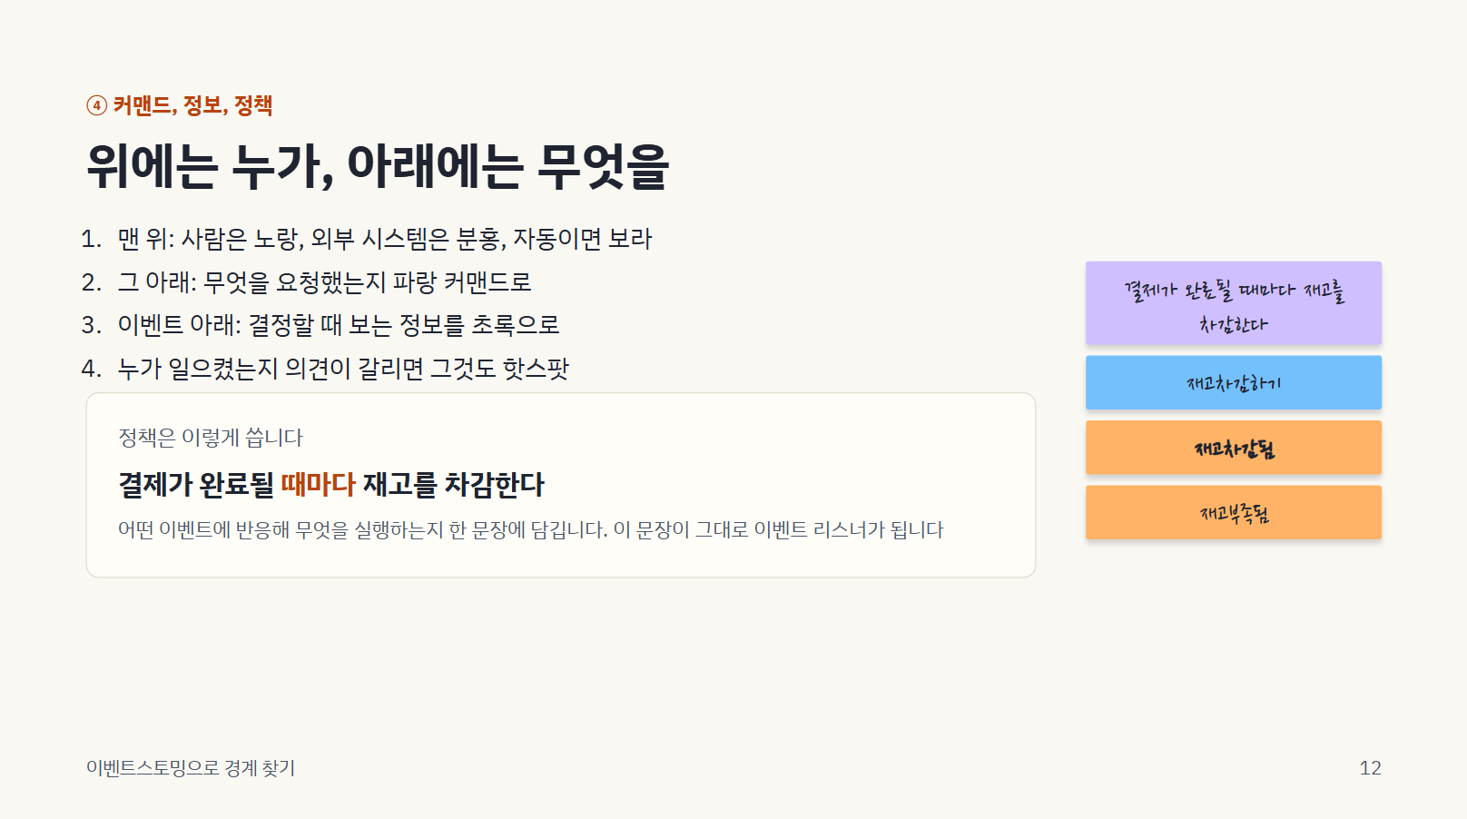

Slide 22
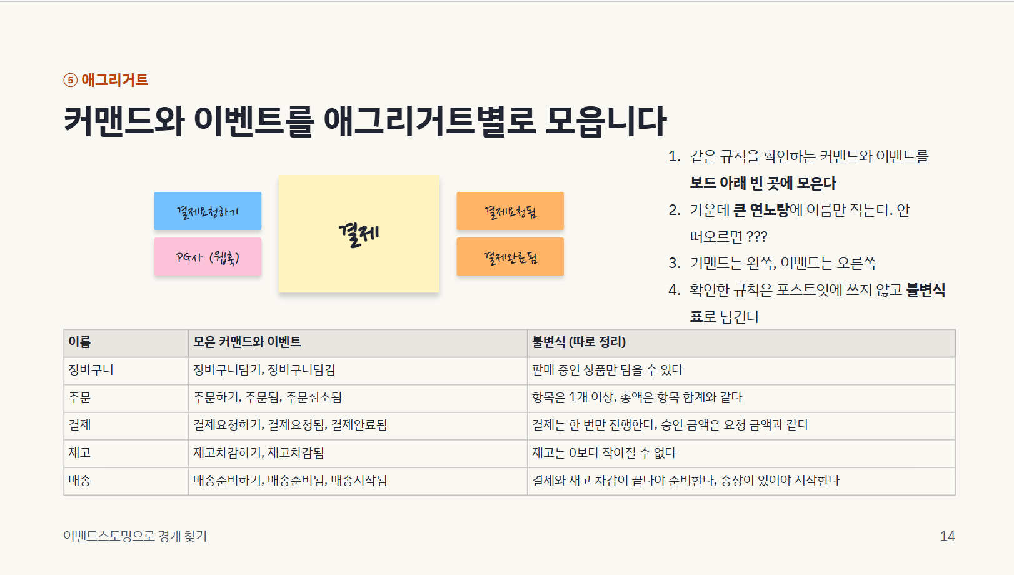

Slide 23
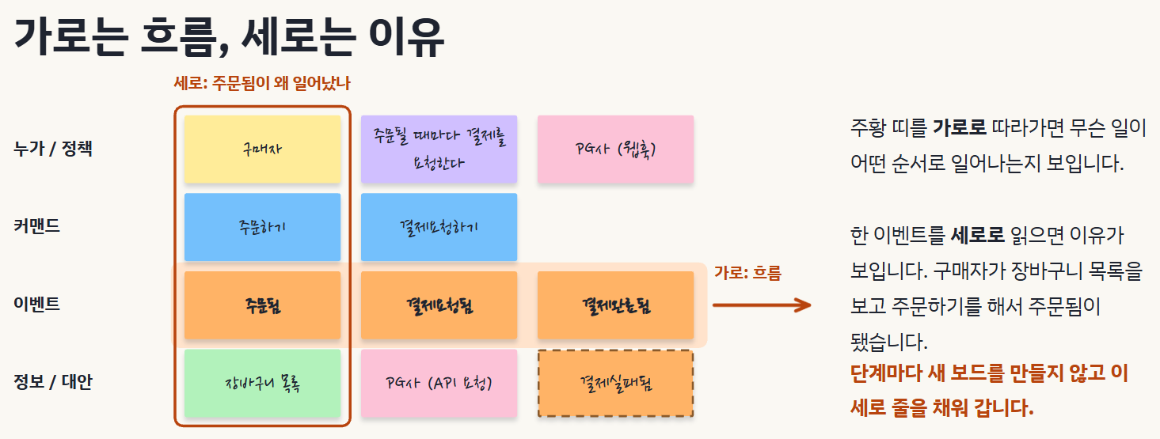
이벤트 스토밍 보드 읽는 법

Slide 24
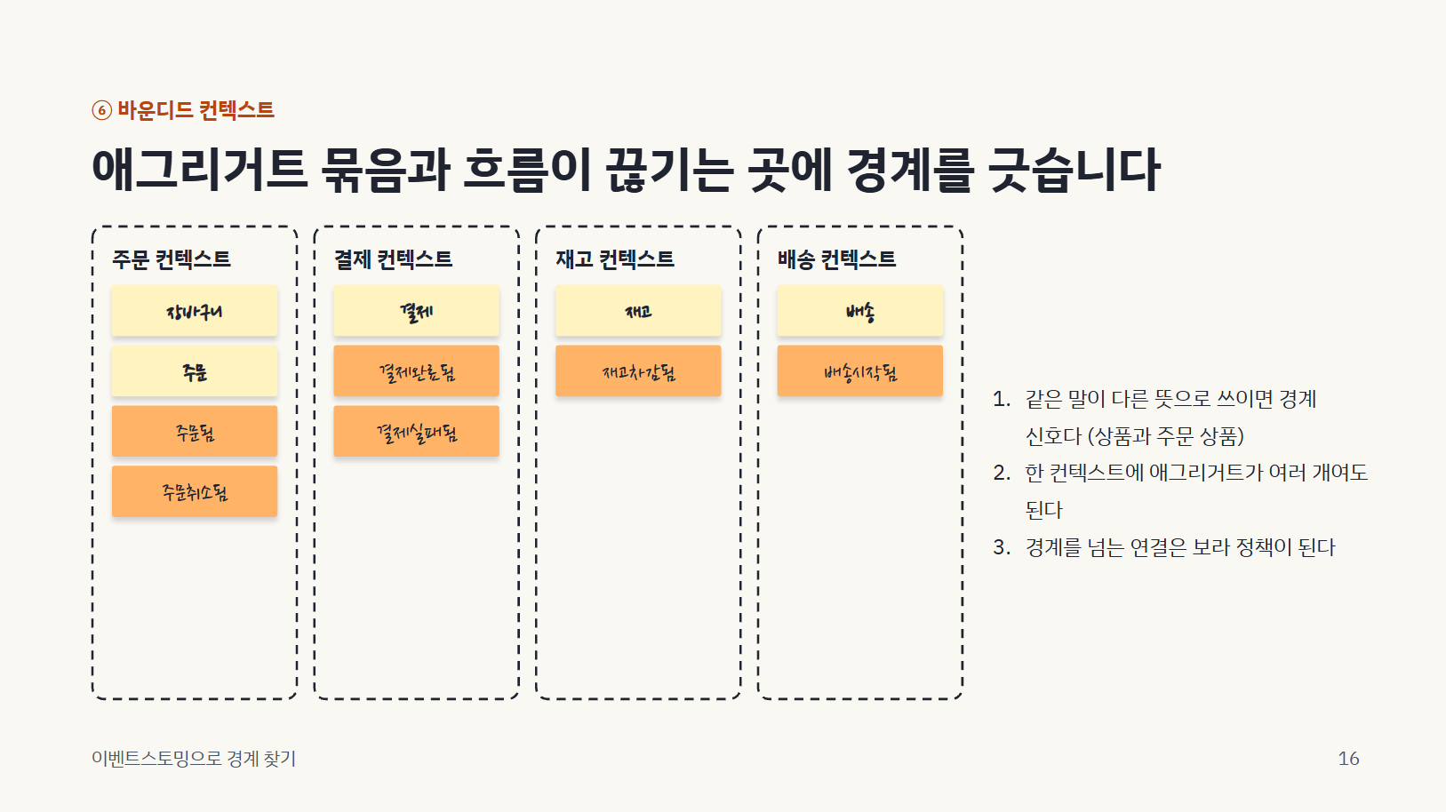

Slide 25
